Slide 1
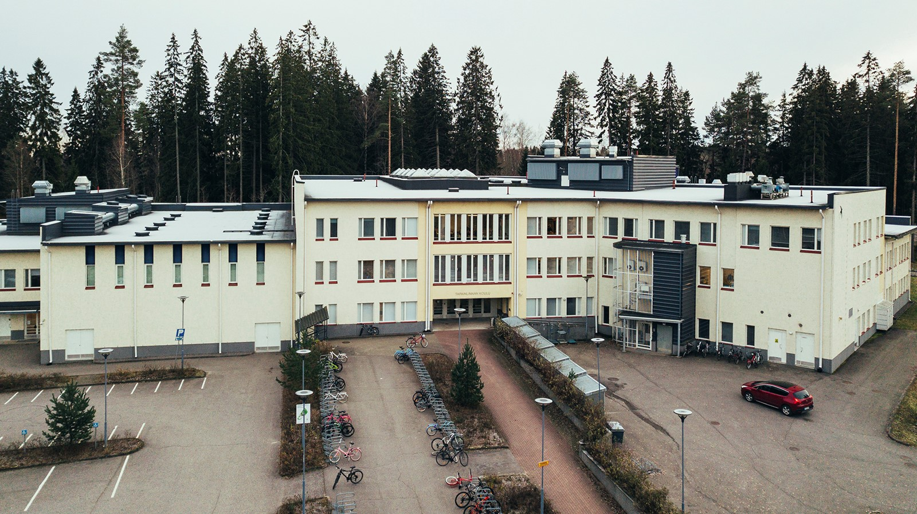
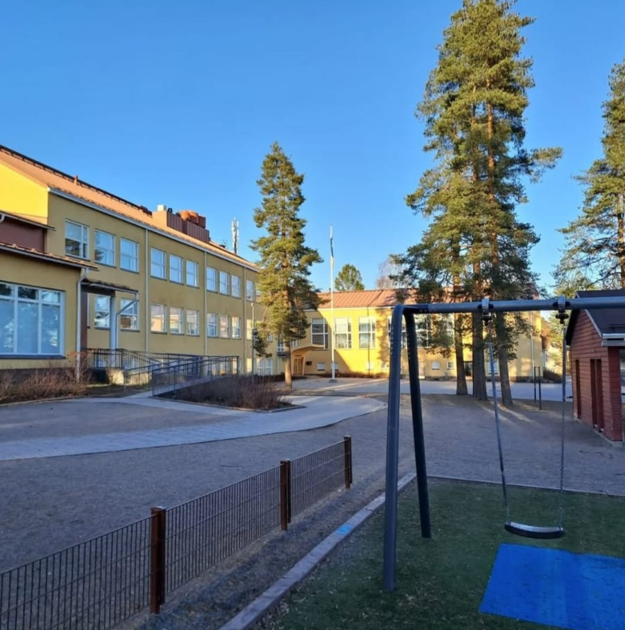

Lukuvuosisuunnitelma 2025 - 2026
Vaihda tähän oman koulun kuva
Hämeenkadun koulu

Slide 2

Koulun tietoja
Luokka | Oppilasmäärä
1A | 17
1B | 19
1C | 18
2A | 22
2B | 21
2C | 21
3A | 17
3B | 19
3C | 18
4A | 17
4B | 20
4C | 18
Luokka | Oppilasmäärä
4D | 19
5A | 19
5B | 16
5C | 20
6A | 22
6B | 20
6C | 21

Slide 3
Pienryhmä | Oppilasmäärä
1-2D | 8
3-4E | 11
5-6E | 10
Keskitetyt erityisluokat | Oppilasmäärä
- | -
Laaja-alaisten
erityisopettajien
Määrä 2

Slide 4

Koulun nimi
Rehtori | Anssi Juutilainen | p. 0407351380 | anssi.juutilainen@hyvinkaa.fi
Apulaisrehtori | Anne Manninen | p. 0408691008 | anne.manninen@edu.hyvinkaa.fi
Koulun vahvuudet ja arvopohja
Koulun keskeinen sijainti
Osaava kokenut henkilökunta
Kyky toimia haastavissa tilanteissa
Henkilökunnan vaihtomattumuus
Lukuvuosisuunnitelma on käsitelty henkilökunnan kanssa 15.9.2025

Slide 5

Koulun työ- ja loma-ajat
Noudatetaan opetuslautakunnan hyväksymiä työaikoja.
Syyslukukausi
Ke 6.8.2025 - pe 19.12.2025 (93 työpäivää)
Syysloma viikolla 42, 13. - 19.10.2025
Joululoma 20.12.2025 - 6.1.2026
Kevätlukukausi
Ke 7.1.2026 - la 30.5.2026 (95 työpäivää)
Talviloma viikolla 8, 16. - 22.2.2026
Pääsiäinen 3. - 6.4.2026
Vappu pe 1.5.2026
Helatorstai 14.5.2026

Slide 6
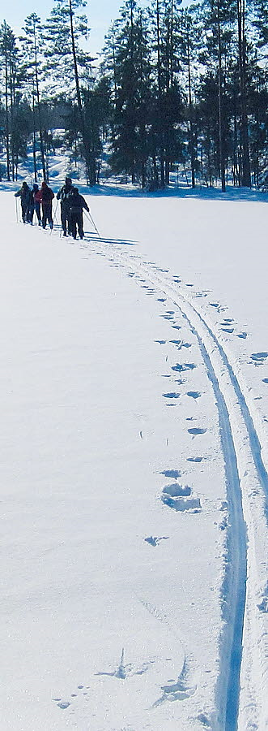
Koulun päivittäisen työajan järjestäminen
Koulun päivittäinen työaika
Oppitunnit 1. 8.15-9
2. 9-9.45
3. 10.15-11
4. 11-12
5. 12.30-13.15
6. 13.15-14.
Ruokailut
Ruokailuvuorot 10.15-12.00 porrastetusti n. 20 minuutin välein
Yhteissuunnitteluajan käytänteet

Slide 7
Peruskoulujen järjestyssäännöt
Opetuslautakunta 17.6.2025 § 60
Noudatan koulun henkilökunnan antamia ohjeita koulussa ja koulumatkoilla.
Käyttäydyn ystävällisesti, rehellisesti ja kohteliaasti.
Pidän yllä hyvää ilmapiiriä.
Annan työrauhan kaikille.
Suoritan tehtäväni tunnollisesti.
Pidän hyvää huolta kouluympäristöstä sekä omista ja toisten tavaroista.
Puhelimien ja muiden mobiililaitteiden käyttö oppituntien aikana ja muissa koulun tilaisuuksissa on kielletty lukuun ottamatta niiden käyttöä opettajan luvalla oppimistarkoitukseen taikka rehtorin tai opettajan luvalla henkilökohtaiseen terveydenhoitoon taikka perusopetuslain 31 §:ssä tarkoitettuna apuvälineenä.
  1.-6. luokilla puhelimien ja mobiililaitteiden käyttö on kielletty koko koulupäivän ajan. Puhelimet ja muut mobiililaitteet säilytetään koulun osoittamassa paikassa.
  7.-9. luokilla puhelimien ja mobiililaitteiden käyttö on oppituntien lisäksi kielletty ruokailun aikana. Puhelimet ja mobiililaitteet säilytetään koulun osoittamassa paikassa. Kouluilla on mahdollisuus päättää tiukemmista käytänteistä.
Kunnioitan muiden oikeutta yksityisyyteen. Kuvaan koulussa ainoastaan opettajan luvalla opetettavaan aiheeseen liittyvää. Julkaisen kuvia ainoastaan yhteisesti sovituilla alustoilla.
Poistuminen koulun alueelta kouluajalla ilman opetukseen liittyvää syytä on kielletty. Poistumiseen tarvitaan opettajan tai rehtorin lupa.

Slide 8

Koulutyön seuranta
Peruskouluissa seurataan suunnitelmallisesti oppilaiden terveyttä ja hyvinvointia
Kouluruokailu
Kouluruokailun tavoitteena on tarjota kaikille oppilaille jokaisena koulupäivänä täysipainoinen koululounas sekä edistää oppilaiden terveyttä, työtehoa ja hyviä tapoja. Tarkemmat kirjaukset kouluruokailusta ja yhteistyötahoista löytyy paikallisesta opetussuunnitelmasta ja kaupungin verkkosivuilta.
  Oppilaiden kanssa ruokaraati ja toiveruokaäänestys joka kuukausi
  Kodin ja koulun välinen yhteistyö; palautekyselyt ja hävikkiruuan vähentäminen
Liikunta ja hyvinvointi
  Kouluterveyskyselyt sekä paikalliset ja kansalliset mittaukset
  Kodin ja koulun välinen yhteistyö; tulosten jakaminen ja keskustelu liikunnan ja hyvinvoinnin edistämiseksi
Häiriö- ja ongelmatilanteet
  Kouluissa noudatetaan lainsäädäntöä ja sitä tukee tarvittavat paikalliset toimintaohjeet häirintä- ja ongelmatilanteiden ehkäisemiseksi ja puuttumiseksi
  Tapaukset kirjataan ja käsitellään asianmukaisesti yhteistyössä kodin, koulun ja tarvittaessa kolmansien osapuolien kesken

Slide 9
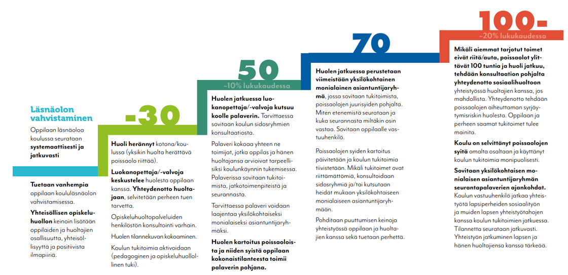
Koulutyön seuranta
Poissaolot
Hyvinkään perusopetuksessa on käytössä alueellinen Toimenpiteet oppilaan poissaolotilanteissa -malli, jonka tavoitteena on vahvistaa kouluun kiinnittymistä ja koulun myönteistä toimintakulttuuria sekä ehkäistä poissaoloja, sillä jokainen koulupäivä on tärkeä.

Slide 10
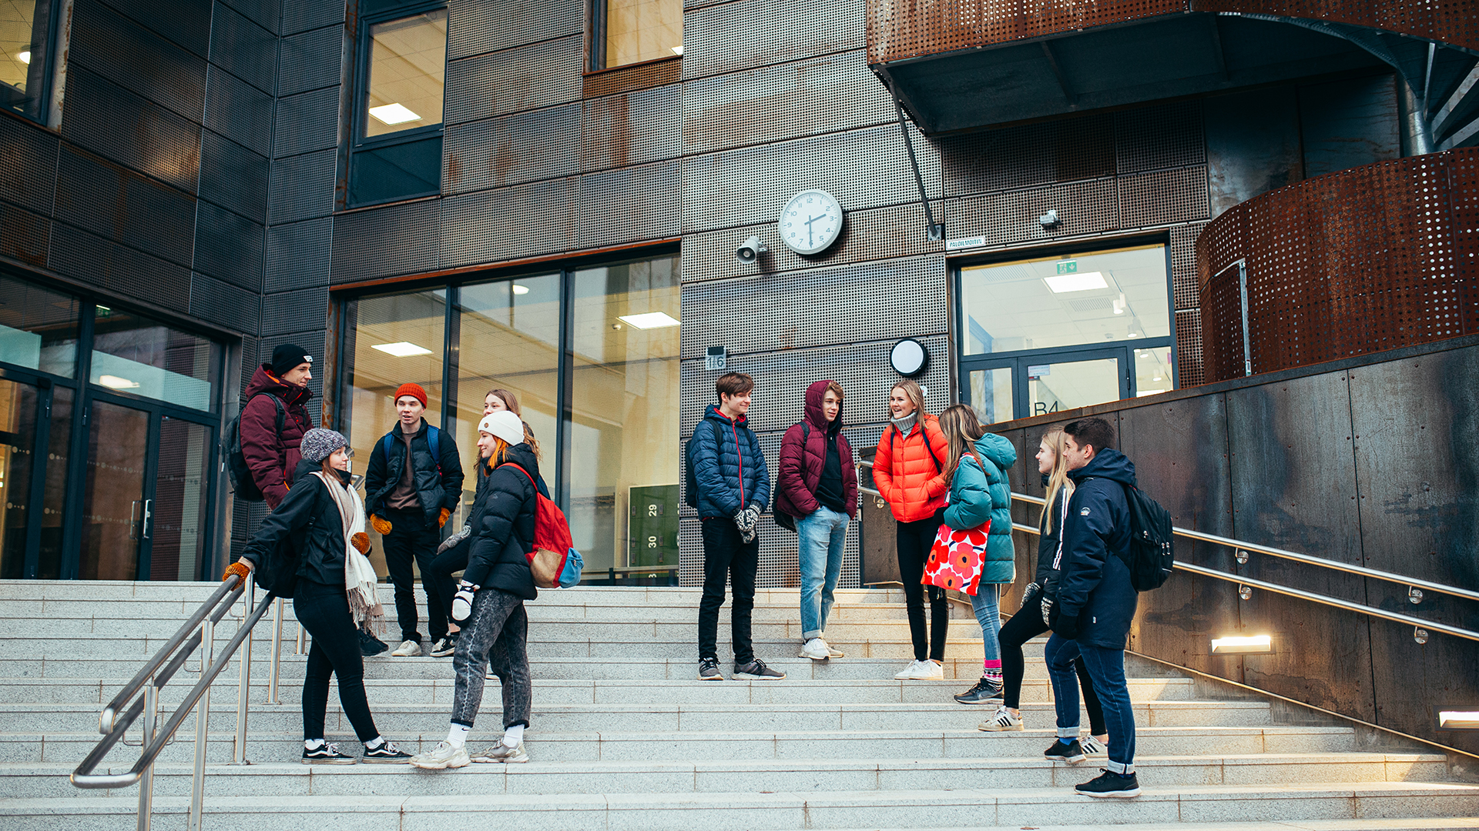
Opintoretket, leirikoulut ja muu koulun ulkopuolinen toiminta
Kaikissa kouluissa osallistutaan Kulttuuripolku –suunnitelman mukaisesti kulttuuriopetukseen.
Lukuvuosisuunnitelman kirjataan vain vuoisittain vaihtuva muu koulun ulkopuolinen opetus.

Slide 11

Lista opintoretkistä yms.
Osallistuva luokka | Ajankohta | Kohteet
2 C | Lokakuu 2025 | Heureka
2 ABC | Toukokuu 2026 | Korkeasaari
2 ABC | Huhtikuu 2026 | Nuuksio/Suomies
4 ABC | Huhti-toukokuu 2026 | Paradox-museo
1 ABC | Huhtikuu 2026 | Kotieläinpuisto Orimattila
6 AC | Toukokuu 2026 | Linnanmäki
3 ABC | Huhti-Toukokuu | Suomenlinna
5 lk | Toukokuu | Hämeenlinna
5D ja 6.lk | Toukokuu | Linnanmäki
3.-4.E | Kevät -26 | Heureka

Slide 12

Koulun ulkopuolinen toiminta
Työelämään tutustumisjaksot
Taidetestaajat
Yrityskylät
Kuudennet luokat tammikuu 2026

Slide 13

Muut erityiset ja poikkeavat opetusjärjestelyt
Yhdysluokkaopetus
Etäyhteyttä hyödyntävä opetus
1-2D
3-4E
5-6D
Toisessa koulussa annettava opetus
Ortodoksiuskonnon opetus
Islaminuskonnon opetus

Slide 14
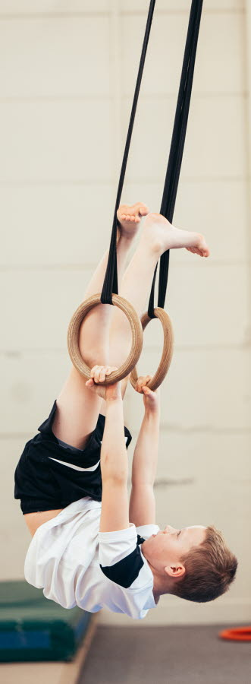
Koulun kerhotoiminta
Perusopetus hakee vuosittain kerhotoiminnan valtionavustusta. Koulukohtaisen resurssin suuruus riippuu saadusta valtionavustuksen määrästä.
Koululla toteutettavat kerhot
Suomen mallin monilajikerho maanantaisin
Klo 14-16
Saksankielen kerho tiistaisin klo 9-10

Slide 15
Esiopetus
Toiminnan järjestelyt
Hämeenkadun koulussa esioppilaat opiskelevat luokkamuotoisesti.
Esiopetusta toteuttaa luokanopettaja. Lisäksi luokissa on koulunkäynninohjaaja tukemassa esioppilaiden kasvua ja kehitystä.
Esiopetusaika on neljä tuntia päivässä (klo 8.30-12.30). Lisäksi esioppilailla on mahdollisuus osallistua esiopetusta täydentävään aamu- ja iltapäivätoimintaan.
Toiminnan suunnittelussa huomioidaan lapsiryhmän erilaiset tarpeet mm. joustavilla pienryhmillä, eriyttämisellä, sopivia lisähaasteita tarjoamalla, kielitietoisella opetuksella, monipuolisilla työtavoilla ja oppimisympäristöjen monipuolisuudella.
Esiopetuksen tavoitteet:
Esiopetus on suunnitelmallista ja tavoitteellista lapsen kokonaisvaltaisen kasvun tukemista.
Vahvistetaan lapsen sosiaalisia taitoja ja tervettä itsetuntoa leikin ja myönteisten oppimiskokemusten avulla.
Huomioidaan lapsen mielenkiinnon kohteet opetuksen järjestämisessä.
Tuetaan lapsen fyysistä, psyykkistä ja sosiaalista kehitystä sekä hänen tietojensa ja taitojensa kehittymistä.
Tehdään yhteistyötä lapsen huoltajien kanssa tukien lapsen kokonaisvaltaista kehittymistä.
Luodaan lapselle johdonmukaisesti etenevä oppimispolku.

Slide 16
Esi- ja alkuopetuksen yhteistyö
Esi- ja alkuopetuksen lähiyhteistyömallin mukaisesti esi- ja alkuopetuksen yhteistyötä toteutetaan vähintään kerran lukuvuodessa. Yhteistyö on kirjattu sekä esi- että perusopetuksen opetussuunnitelmaan.
Hyvinkään esiopetuksen ja perusopetuksen siirtymävaiheessa on käytössä esi- ja alkuopetuksen nivelvaiheen tiedonsiirto-ohje. Ennen ensimmäisen lukuvuoden alkamista kevätlukukaudella tai viimeistään syyslukukauden alkupuolella käydään jokaisesta kouluun siirtyjästä nivelvaihekeskustelu. Lasten tiedot siirretään tulevaan kouluun Lapsen taitojen havainnointilomakkeella. Tiedonsiirtopalaverissa on mukana esiopetuksen opettaja, huoltaja, luokanopettaja ja tarvittaessa varhaiskasvatuksen ja /tai perusopetuksen erityisopettaja, opiskeluhuollon edustaja tai muita yhteistyötahoja.
Tiedonsiirron tavoitteena on turvata lapsen edun mukainen kasvun ja oppimisen polun jatkuvuus. Perusopetuksen ja esiopetuksen tuen käytäntöjen yhteensovittamisessa toimitaan paikallisen mallin mukaisesti.
Hyvinkään esiopetuksen opetussuunnitelma 2025

Slide 17
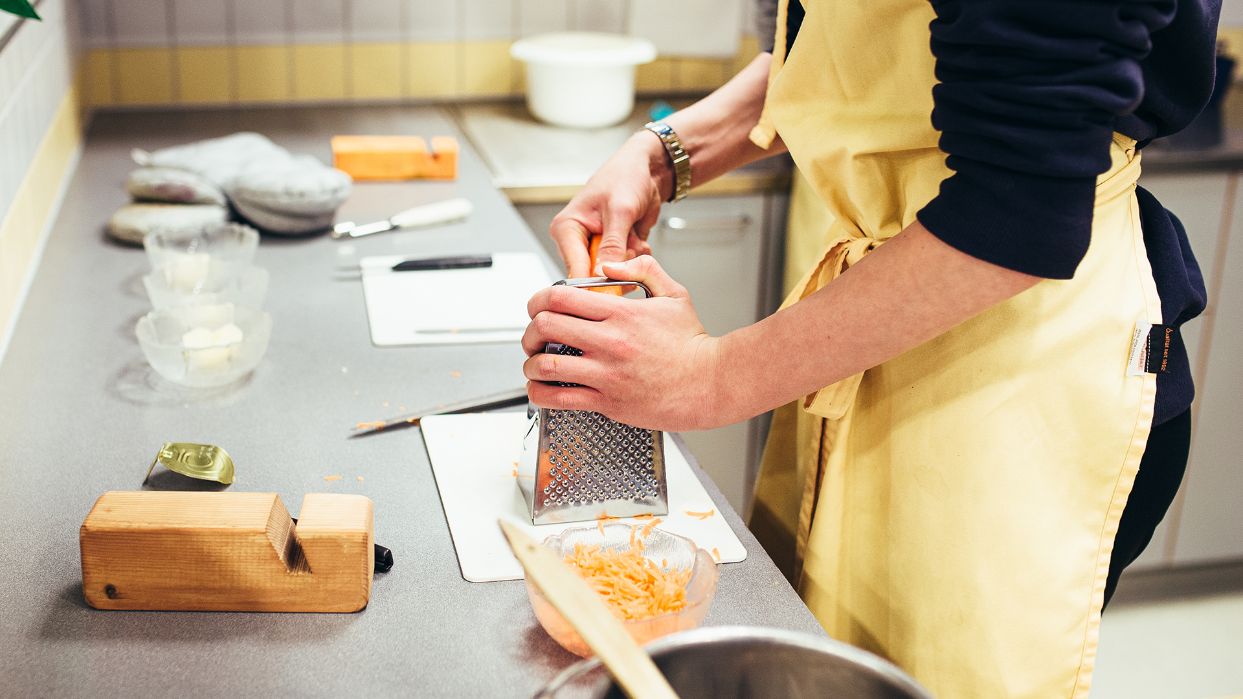
Monialaiset oppimiskokonaisuudet

Slide 18
Monialaiset oppimiskokonaisuudet
Opetuksen eheyttämisen tavoitteena on tehdä mahdolliseksi opiskeltavien asioiden välisten suhteiden ja keskinäisten riippuvuuksien ymmärtäminen.
Se auttaa oppilaita yhdistämään eri tiedonalojen tietoja ja taitoja sekä jäsentämään niitä mielekkäiksi kokonaisuuksiksi vuorovaikutuksessa toisten kanssa.
Kokonaisuuksien tarkastelu ja tiedonaloja yhdistelevät, tutkivat työskentelyjaksot ohjaavat oppilaita soveltamaan tietojaan. Oppilaat voivat näin hahmottaa koulussa opiskeltavien asioiden merkitystä oman elämän ja yhteisön sekä yhteiskunnan ja ihmiskunnan kannalta. Samalla he saavat aineksia maailmankuvansa laajentamiseen ja jäsentämiseen
(Perusopetuksen opetussuunnitelman perusteet 2014)

Slide 19
Monialaiset oppimiskokonaisuudet: Alakoulu
Luokka ja oppimis-kokonaisuuden nimi | Tavoitteet ja sisällöt | Kokonaistuntimäärä vuosiluokittain | Mukana olevat oppiaineet | Toteuttamis-ajankohta | Yhteistyö-kumppanit | Toteutuksen arviointi
1lk Peppi ja Muumit | Ympäristöoppi: Tavoitteet :T1 Tarjota oppilaalle mahdollisuuksia toteuttaa luontaista uteliaisuuttaan ja auttaa oppilasta kokemaan ympäristöopin asiat merkitykselliseksi itselleen Äidinkieli tavoitteet T2 opastaa oppilasta kehittämään kieltään ja mielikuvitustaan T2 harjaannuttaa ja rohkaista oppilasta kertomaan ajatuksistaan ja tunteistaan T3 kannustaa oppilasta vahvistamaan kielellistä ja kehollista ilmaisurohkeutta ja mielikuvitusta T5 ohjata ja innostaa oppilasta lukutaidon oppimisessaT1 ohjata oppilasta toimimaan musiikillisen ryhmän jäsenenä oppilaan myönteistä minäkuvaa rakentaen käsityö T1 rohkaista oppilasta kiinnostumaan ja innostumaan käsin tekemisestä liikunta T8 tukea yhdessä työskentelyn taitoja, kuten yhdessä sovittujen sääntöjen noudattamista, ohjaamalla oppilasta ottamaan vastuuta yhteispelien ja - leikkien onnistumisesta kuvataide T5 kannustaa oppilasta pitkäjänteiseen kuvalliseen työskentelyyn. | 21h | Matematiikka Kuvaamataito Liikunta Äidinkieli Musiikki Ympäristöoppi | Maaliskuu 2026 |  | Itsearviointi ja jatkuva arviointi prosessin aikana

Slide 20
Monialaiset oppimiskokonaisuudet: Alakoulu
Luokka ja oppimis-kokonaisuuden nimi | Tavoitteet ja sisällöt | Kokonaistuntimäärä vuosiluokittain | Mukana olevat oppiaineet | Toteuttamis-ajankohta | Yhteistyö-kumppanit | Toteutuksen arviointi
 | Musiikki: Tavoitteet: T1 ohjata oppilasta toimimaan musiikillisen ryhmän jäsenenä oppilaan myönteistä minäkuvaa rakentaen. T2 ohjata oppilasta luontevaan äänenkäyttöön sekä laulamaan ja rytmittämään. Sisällöt suomenkieli: Muumi- ja Peppi-satuja, Musiikki: Erilaisia lauluja satuteemasta, liikunta:temppurata, Kuvataide: Satuihin liittyviä töitä; askartelua, Ympärisöoppi: Muumien tunnetaidot, matematiikka: Pepin syntymäpäivät-teemalla matikkapäivä
2lk Vanhan ajan kouluviikko | Tutustutaan vanhanajan koulunkäyntiin. Kaunokirjoituksen harjoittelu, käpylehmän askartelu, vohvelityön tekeminen, helmitaululla laskeminen, roomalaisiin numeroihin tutustuminen, vanhojen numeroiden harjoittelu, perinteisten lastenlaulujen laulaminen, perinneleikit, koulun museotavaroihin tutustuminen, opetustaulujen käyttö opetuksessa, vierailu Museokeskus Taikaan. | 21h | Matematiikka Liikunta Musiikki Käsityö Uskonto’ Äaidinkieli | 16-20.3.2026 | Museokeskus Taika | Itse - ja vertaisarviointi, sekä Opettajan arviointi

Slide 21
Monialaiset oppimiskokonaisuudet: Alakoulu
Luokka ja oppimis-kokonaisuuden nimi | Tavoitteet ja sisällöt | Kokonaistuntimäärä vuosiluokittain | Mukana olevat oppiaineet | Toteuttamis-ajankohta | Yhteistyö-kumppanit | Toteutuksen arviointi
3lk Hyvinkää | Liikunta T3: ohjata oppilasta sekä vahvistamaan tasapaino- ja liikkumistaitojaan että soveltamaan niitä monipuolisesti erilaisissa oppimisympäristöissä, eri vuodenaikoina sekä eri tilanteissa. ”Patsaskävely: tutustutaan Hyvinkään patsaisiin kävellen. 2h Suunnistus rakennetussa ympäristössä. 4h Terveysmetsäkävely. 3h Ympäristöoppi T16: ohjata oppilasta maantieteelliseen ajatteluun, hahmottamaan omaa ympäristöä ja koko maailmaa sekä harjaannuttamaan kartankäyttö- ja muita geomediataitoja. Hyvinkään ja lähialueen karttaan tutustuminen, kartanlukutaito. 2h T9: ohjata oppilasta tutkimaan ja toimimaan sekä liikkumaan ja retkeilemään luonnossa ja rakennetussa ympäristössä. Terveysmetsäkävely. Liikkuminen kaupunkiympäristössä. Villatehtaan historiaan tutustuminen toiminnallisesti (Kulttuuripolku). 1,5h T15: ohjata oppilasta luonnon tutkimiseen, eliöiden ja elinympäristöjen tunnistamiseen ja ekologiseen ajatteluun. Lähiympäristön kasvillisuuden tutkiminen. 3h . |  |  | Lokakuu 2026 |  | Itsearviointi Vertaisarviointi Ryhmän kanssa käydyt palautekeskustelut

Slide 22
Monialaiset oppimiskokonaisuudet: Alakoulu
Luokka ja oppimis-kokonaisuuden nimi | Tavoitteet ja sisällöt | Kokonaistuntimäärä vuosiluokittain | Mukana olevat oppiaineet | Toteuttamis-ajankohta | Yhteistyö-kumppanit | Toteutuksen arviointi
 | Kuvataide T1: kannustaa oppilasta havainnoimaan taidetta, ympäristöä ja muuta visuaalista kulttuuria moniaistisesti ja erilaisia kuvallisia välineitä hyödyntäen. ”Patsaskävely”. ”Lempipaikkani Hyvinkäällä”, valokuvaaminen tai piirtäminen. Hyvinkään uuden kirkon piirtäminen. 1,5 h Suomenkieli ja kirjallisuus T1: opastaa oppilasta vahvistamaan taitoaan toimia rakentavasti erilaisissa viestintäympäristöissä ja ilmaisemaan mielipiteensä. 7 ohjata oppilasta tiedonhankintaan, monipuolisten tiedonlähteiden käyttöön ja tiedon luotettavuuden arviointiin. T9 rohkaista oppilasta ilmaisemaan kokemuksiaan, ajatuksiaan ja mielipiteitään ja vahvistamaan myönteistä kuvaa itsestään tekstien tuottajana.

Slide 23
Monialaiset oppimiskokonaisuudet: Alakoulu
Luokka ja oppimis-kokonaisuuden nimi | Tavoitteet ja sisällöt | Kokonaistuntimäärä vuosiluokittain | Mukana olevat oppiaineet | Toteuttamis-ajankohta | Yhteistyö-kumppanit | Toteutuksen arviointi
3lk Hyvinkää | Tiedonhakua omasta kotikaupungista sekä siitä kertominen ja kirjoittaminen. 4h Kertominen tai kirjoittaminen omasta lempipaikasta Hyvinkäällä. 1h T15: tukea oppilasta kielellisen ja kulttuurisen identiteetin rakentamisessa ja ohjata arvostamaan eri kulttuureja ja kieliä sekä luoda oppilaalle mahdollisuuksia media- ja kulttuuritarjontaan tutustumiseen sekä oman kulttuurin tuottamiseen. Kulttuuripolku (Villatehtaan historia). Musiikki T4: tarjota oppilaalle mahdollisuuksia ääniympäristön ja musiikin elämykselliseen kuunteluun sekä ohjata häntä jäsentämään kuulemaansa sekä kertomaan siitä. ”Hyvinkääni”-kappaleen kuuntelu ja analysointi. 1h Lähiympäristön äänimaiseman havainnointi.

Slide 24
Monialaiset oppimiskokonaisuudet: Alakoulu
Luokka ja oppimis-kokonaisuuden nimi | Tavoitteet ja sisällöt | Kokonaistuntimäärä vuosiluokittain | Mukana olevat oppiaineet | Toteuttamis-ajankohta | Yhteistyö-kumppanit | Toteutuksen arviointi
3lk Hyvinkää | Käsityö/askartelu T1: vahvistaa oppilaan kiinnostusta käsin tekemiseen sekä innostaa keksivään, kokeilevaan ja paikallisuutta hyödyntävään käsityöhön. Oman pienoispatsaan tekeminen ”patsaskävelyn” innoittamana. 2h OPPIMISKOKONAISUUDEN ARVIOINTI: Itsearviointi, vertaisarviointi, ryhmän kanssa käydyt palautekeskustelut

Slide 25
Monialaiset oppimiskokonaisuudet: Alakoulu
Luokka ja oppimis-kokonaisuuden nimi | Tavoitteet ja sisällöt | Kokonaistuntimäärä vuosiluokittain | Mukana olevat oppiaineet | Toteuttamis-ajankohta | Yhteistyö-kumppanit | Toteutuksen arviointi
4lk Lemmikit - ja kotieläimet | Opitaan uutta lemmikki –lemmikki ja kotieläimistä, sekä niiden hoidosta. Toteutus: Eläinten oikeuksien käsittely, eläinten viikon materiaalit, lemmikki- ja kotieläintarinoiden kirjoittaminen, lemmikki- ja kotieläinsanastoa vierailla kielillä (englanti, saksa ja mahdolliset muut kielet), eläinaiheiset liikuntaleikit, vierailu Hyvinkään maaseutuopistoon | 24h | Äidinkieli Matematiikka englanti saksa Kuvataide Yhteiskuntaoppi Ympäristöoppi Liikunta | Vko 10-11 Huhti-toukokuu 2026 |  | Vertaisarviointi ja projektin aikainen arviointi keskustellen ryhmissä.

Slide 26
Monialaiset oppimiskokonaisuudet: Alakoulu
Luokka ja oppimis-kokonaisuuden nimi | Tavoitteet ja sisällöt | Kokonaistuntimäärä vuosiluokittain | Mukana olevat oppiaineet | Toteuttamis-ajankohta | Yhteistyö-kumppanit | Toteutuksen arviointi
5lk Eurooppa | 1. Monialainen oppimiskokonaisuus: Eurooppa Eurooppa-kansio kahden viikon projekti, jonka aikana lähes kaikilla oppitunneilla tehdään Eurooppa-kansiota kansiosta löytyy: etukansi, sisällysluettelo, sanasto- ja maa-aukeamia, lähdeluettelo (Ks. valmis malli liitteenä) KS: ommellaan Eurooppa-kansio yhteen langalla (6-7 A3 valkoista paperia ja värilliset kannet) Kansiot on usein tehty jo edellisellä viikolla valmiiksi. .KU: Eurooppa-kansion kansikuva (KU-opettaja antaa tarvittavat ohjeet) Seuraavia tehtäviä voi eriyttää ylös- tai alaspäin ryhmän tai oppilaan erityistarpeiden mukaan: | 25h | Käsityö Kuvaamataito englanti saksa Ympäristötieto äidinkieli | Lokakuu 2025 |  | Eurooppa-projektia arvioidaan kahdesta näkökulmasta: työskentely ja lopputulos Sanallinen arviointi: kiitettävä/hyvä/ tyydyttävä/heikko Siis esim.: työskentely: kiitettävä, lopputulos: hyvä Oppilas antaa omasta työskentelystään myös yleisarvosanan samaan tapaan sanallisesti. Kukin projektiin osallistuva opettaja arvioi oman osuutensa työstä. KS-opettaja ei anna erillistä arvosanaa ompelusta. Luokanopettaja voi halutessaan antaa vielä yleisarvosanan.

Slide 27
Monialaiset oppimiskokonaisuudet: Alakoulu
Luokka ja oppimis-kokonaisuuden nimi | Tavoitteet ja sisällöt | Kokonaistuntimäärä vuosiluokittain | Mukana olevat oppiaineet | Toteuttamis-ajankohta | Yhteistyö-kumppanit | Toteutuksen arviointi
 | jokainen maa tai sanasto toteutetaan omalle aukeamalleen, niihin tulee myös otsikko, esim. maan nimi esim. englannin kielessä projektiin käytetään kuusi oppituntia eli noin kaksi tuntia/ aukeama läksynä tehdään tiedonhankinta ja oppitunnit käytetään aukeaman täyttämiseen tiedonhankintaan käytetään yhteisiä ohjeita koskien kaikkia maita ja sanastoja (ks. liite) tiedonhankinnassa on pakolliset osiot ja myös vapaaehtoisia, oppilaan valinnan mukaan tiedonhankinta tehdään sillä kielellä, jolla aukeama toteutetaan sanasto- ja maa-aukeamat kuvitetaan, joko piirtämällä tai kuvia tulostamalla viimeiselle sivulle kirjataan lähdeluettelo

Slide 28
Monialaiset oppimiskokonaisuudet: Alakoulu
Luokka ja oppimis-kokonaisuuden nimi | Tavoitteet ja sisällöt | Kokonaistuntimäärä vuosiluokittain | Mukana olevat oppiaineet | Toteuttamis-ajankohta | Yhteistyö-kumppanit | Toteutuksen arviointi
6lk Yrityskylä | Yrityskylä Alakoulu on innostava, peruskoulun opetussuunnitelmaan perustuva oppimiskokonaisuus taloudesta, työelämästä, yrittäjyydestä ja yhteiskunnasta. Kokonaisuuden muodostavat Yrityskylä-oppitunnit sekä elämyksellinen koulupäivä Yrityskylän pienoisyhteiskunnassa Lahdessa. | 25h | Suomenkieli ja kirjallisuus, ympäristötieto, matematiikka, kuvaamataito | Tammikuu 2026 |  | Itse – ja vertaisarviointi

Slide 29
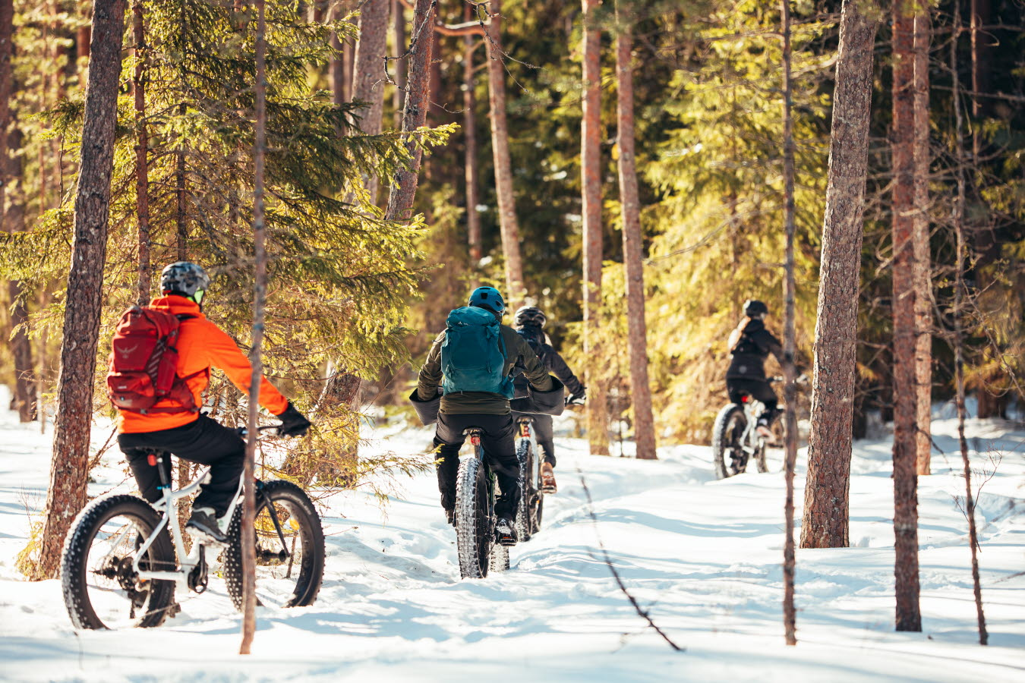
Valinnaiset oppiaineet
Alakoulun oppilaalla on valinnaisia aineita yhteensä kolme vuosiviikkotuntia. Ne jakautuvat tasan vuosiluokille 4–6.
Yläkoulussa valinnaisia aineita on kahdeksannella vuosiluokalla neljä ja yhdeksännellä vuosiluokalla kaksi.
Koulu tekee ratkaisut valinnaisten aineiden opetuksessa oman tuntikehyksensä puitteissa.

Slide 30
Valinnaiset oppiaineet: Alakoulu
Valinnainen aine | Tavoitteet ja sisällöt | Kokonaistuntimäärä vuosiluokittain | Toteuttamisajankohta
Askartelukerho | Kerhossa askarrellaan monipuolisesti erilaisia materiaaleja ja tekniikoita käyttäen. Kerhossa päästetään luovuus ja käsillä tekemisen riemu valloilleen. | 1 vuosiviikkotunti | Elo-toukokuu
Kirjallisuus- ja elokuvakerho | Lukupiirityöskentelyä ja tutustumista elokuvamaailmaan. | 1 vuosiviikkotunti | Elo-toukokuu
Liikkumisen riemua | Kurssilla tutustutaan kaupungin lähiliikuntapaikkoihin ja luontokohteisiin. Polkupyörä ja pyöräilykypärä ovat välttämättömät varusteet kurssille. | 1 vuosiviikkotunti | Elo-toukokuu
Nikkarointia | Suunnitellaan ja toteutetaan erilaisia töitä kovista materiaaleista. | 1 vuosiviikkotunti | Elo-toukokuu
Power Mover –tanssiklubi | Tutustutaan erilaisiin tanssilajeihin ja –tekniikoihin sekä opetellaan suunnittelemaan omia koreografioita. Mahdollisuus myös osallistua keväällä tanssikilpailuun (ei pakollista). | 1 vuosiviikkotunti | Elo-toukokuu

Slide 31
Valinnaiset oppiaineet: Alakoulu
Valinnainen aine | Tavoitteet ja sisällöt | Kokonaistuntimäärä vuosiluokittain | Toteuttamisajankohta
Sporttiklubi | Liikuntaa eri muodoissa, pelejä ja leikkejä sisällä ja ulkona. | 1 vuosiviikkotunti | Elo-toukokuu
Taiteilua | Kurssi sisältää mahdollisuuden kokeilla erilaisia kuvataiteen tekniikoita. | 1 vuosiviikkotunti | Elo-toukokuu
Tekemisen iloa pehmeillä materiaaleilla | Suunnitellaan ja toteutetaan erilaisia töitä pehmeillä materiaaleilla. | 1 vuosiviikkotunti | Elo-toukokuu
Tietotekniikkavelhot | Kurssilla opiskellaan tietotekniikan perustaitoja. | 1 vuosiviikkotunti | Elo-toukokuu
Yrityssankari | Ohjelmassa lapset tutustuvat yrittäjyyteen, kehittävät taitojaan ja perustavat 2-4 hengen ryhmissä oman pikkuyrityksensä. Ohjelma huipentuu myyjäistapahtumaan, jossa lapset myyvät oikealla rahalla itse kehittämiään tuotteita tai palveluita. | 1 vuosiviikkotunti | Elo-toukokuu

Slide 32
Koulun kehittämiseen liittyvät tavoitteet lukuvuodelle 2025 – 2026
Hyvinvointi ja osallisuus
Oppimisen tuki
Yhdenvertaisuus ja
tasa-arvo
Kestävä tulevaisuus
Hyvinvointitaidot ja niiden vahvistaminen
Lukutaidon kehittäminen
Kaikkien tasavertainen kohtelu ja yhteisöllisyden kehittäminen
Lähiympäristön siisteydestä huolehtiminen

Slide 33
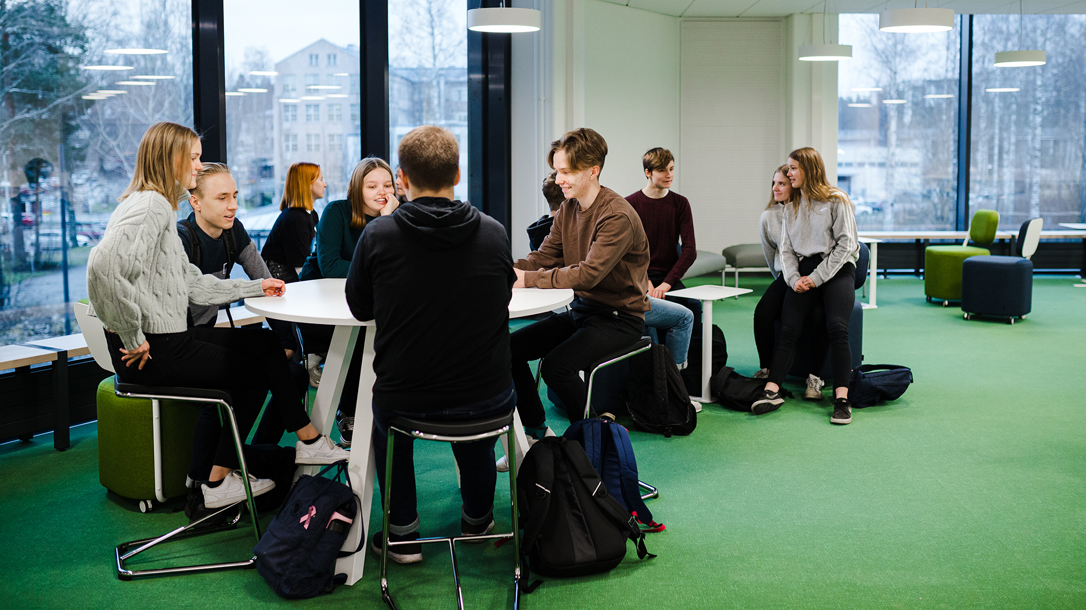
Hyvinvointi ja osallisuus

Slide 34
Hyvinvointi ja osallisuus
Perusopetuksen tehtävä on edistää tasa-arvoa, yhdenvertaisuutta ja oikeudenmukaisuutta.
Kasvatustyö ja hyvinvoinnin edistäminen kuuluu koulun kaikille aikuisille tehtävästä riippumatta.
Huoltajien ja muiden tahojen kanssa tehtävä yhteistyö tukee tässä onnistumista. (Perusopetuksen opetussuunnitelman perusteet, 2014.)
Hyvinvointiin ja osallisuuteen liittyvät tavoitteet määritellään kouluyhteisöstä saadun tiedon perusteella huomioiden kouluterveyskysely, opiskeluhuoltosuunnitelma sekä lasten ja nuorten hyvinvointisuunnitelma.
Lukuvuosisuunnitelmassa on lukuvuoden 2025 – 2026 toimenpiteet tavoitteiden saavuttamiseksi.

Slide 35
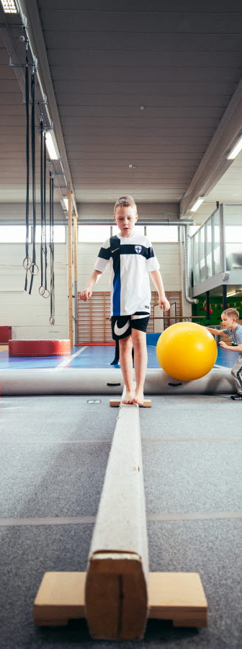
Hyvinvointi ja osallisuus
Tavoite
Toimenpiteet
Miten arvioidaan lukuvuoden aikana?
Hyvinvointitaidot ja niiden kehittäminen
Hiljaiset välitunnit, m oppilaskunnan järjestämät tapahtumat mm. ulkovälinelainaamo koko koulun vanhempainillan teemana mielenterveys ja sen vahvistaminen, Hämis ry:n vanhemmille järjestämä hyvinvointi-ilta, Kodin ja koulun päivä, teemaviikot ja vierailut.
Kouluterveyskysely, oppilaskunnan palautekysely, jatkuva seuranta henkilökunnan toimesta

Slide 36
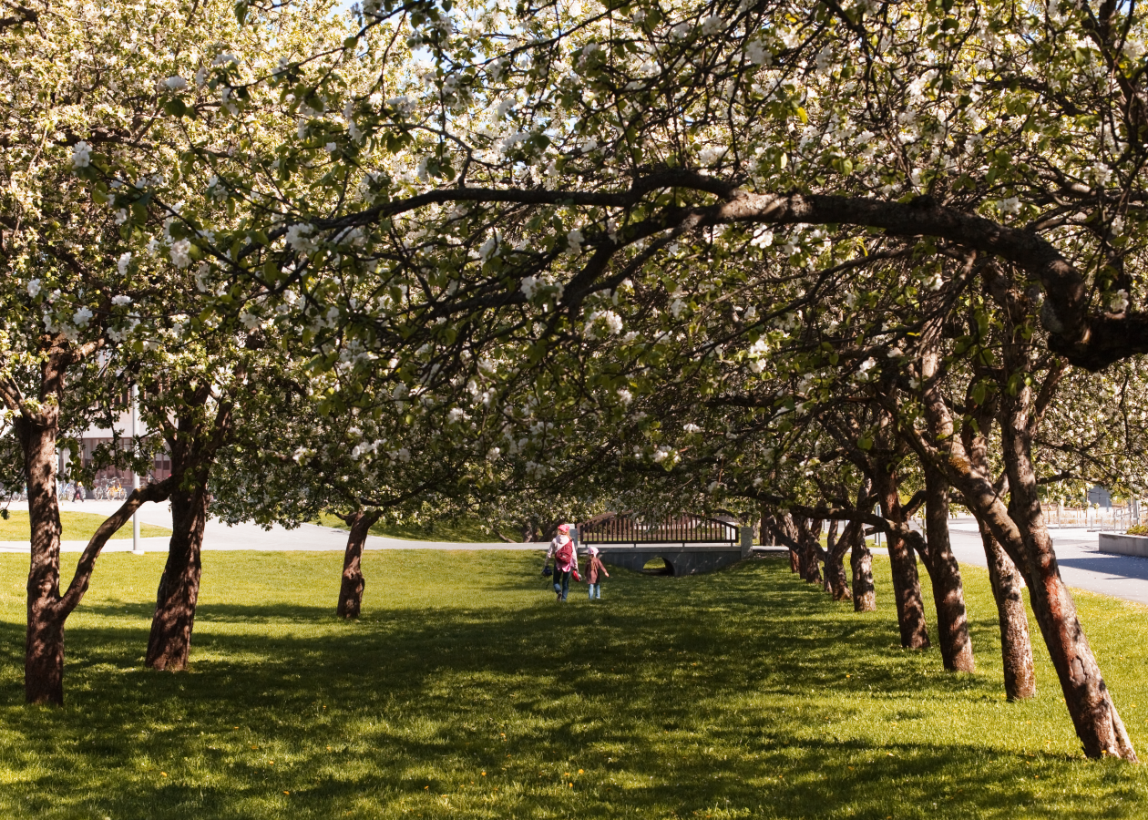
Oppimisen tuki

Slide 37
Oppimisen tuki
Koulun kaikessa toiminnassa parannetaan oppimaan oppimisen taitoja ja edellytyksiä elinikäiseen oppimiseen.
Koulutyön järjestämisessä otetaan huomioon kaikkien oppilaiden tarpeet, edellytykset ja vahvuudet.
(Perusopetuksen opetussuunnitelman perusteet, 2014.)
Oppimisen tukeen liittyvät tavoitteet määritellään kouluyhteisöstä saadun tiedon perusteella huomioiden kouluterveyskysely sekä lasten ja nuorten hyvinvointisuunnitelma.
Lukuvuosisuunnitelmassa on lukuvuoden 2025 – 2026 toimenpiteet tavoitteiden saavuttamiseksi

Slide 38
Oppimisen edellytyksiä tukevat opetusjärjestelyt
Lukuvuonna 2025-2026 vahvistetaan etenkin opettajien välistä yhteistyötä ja kielitietoista toimintakulttuuria.
Muita oppimisen edellytyksiä tukevia opetusjärjestelyjä on esimerkiksi oppilaiden ryhmittely tarkoituksenmukaisella tavalla siten, että opetuksen tavoitteet voidaan saavuttaa ja opetuksen eriyttäminen.
Suunnitelmallisesti ja systemaattisesti toteutetut oppimista tukevat opetusjärjestelyt ovat keskeinen osa koulun toimintakulttuuria.
Ne kohdistuvat koko oppilasryhmään ja muodostavat vahvan pohjan kaikkien oppilaiden osallisuuteen, oppimiseen ja koulunkäynnin tukeen.

Slide 39
Ryhmäkohtainen tuki
Ryhmäkohtaiset tukimuodot ovat suunnitelmallisia koko opetusryhmään kohdistuvia ensisijaisia tukimuotoja, joihin kaikilla oppilailla on oikeus.
Opetusryhmien ryhmäkohtaiset tukimuodot suunnitellaan lähtökohtaisesti ennen lukuvuoden alkua, mutta lukuvuonna 2025-2026 viimeistään lukuvuoden alussa. Suunnitelmaa päivitetään tarvittaessa ryhmän tarpeiden muuttuessa.
Lukuvuosisuunnitelman liitteenä olevan ajantasaisen ryhmäkohtaisia tukimuotoja koskevan suunnitelman saa pyydettäessä rehtorilta.
RYHMÄKOHTAISIA TUKIMUOTOJA OVAT:
Yleinen tukiopetus
Opetuskielen tukiopetus
Erityisopettajan opetus muun opetuksen yhteydessä

Slide 40
Oppilaskohtaiset tukitoimet
OPPILASKOHTAISIA TUKITOIMIA OVAT:
Erityisopettajan antama opetus osittain pienryhmässä ja muun opetuksen yhteydessä
Erityisopettajan tai erityisluokanopettajan antama yhden tai useamman oppiaineen opetus pienryhmässä
Erityisluokanopettajan antama opetus erityisluokassa
Oppilaskohtaiset tulkitsemis-, avustaja- ja apuvälinepalvelut
Oppilaskohtaisten tukitoimien tarpeen arviointi käynnistyy, kun oppilasta opettavat opettajat toteavat, etteivät ryhmäkohtaiset tukimuodot riitä tukemaan oppilaan oppimista ja koulunkäyntiä.
Oppilaskohtaisen tuen arvioinnin ja suunnitelman pohjalta tehdään Sivistystoimen hallinnossa hallintopäätös.
Myös oppilas ja hänen huoltajansa voivat tuoda esiin havaintonsa ryhmäkohtaisten tukimuotojen riittävyydestä.

Slide 41

Oppimisen tuki
Jokaisella koulun aikuisella on ymmärrys omasta roolistaan ja vastuustaan oppilasryhmien ja yksittäisten oppilaiden tuen toteuttamisessa.
Tehostetun ja erityisen tuen päätökset tarkastetaan uuden oppimisen tuen lainsäädännön mukaisiksi.
Lukutaidon kehittäminen
Tavoite
Toimenpiteet
Miten arvioidaan lukuvuoden aikana?
Suunnitelmallinen yhteinen perehtyminen uudistuneeseen oppimisen tukeen ja opetussuunnitelmaan sekä yhteisten käytänteiden luominen tuen suunnittelussa, toteuttamisessa ja arvioinnissa.
Tuen riittävyyden arvioiminen oppilaalle, jolla on tehostetun tai erityisen tuen päätös.
Lukeva koulu, kirjastovierailut, kirjanäyttelyt ja lukuvinkkaukset, luku-/satuvälitunnit, Luku-Ukuli, luokkakirjastot, Timo Parvelan kirjailijavierailu/tarinakonsertti Vko 43
Itsearviointi ja sen pohjalta yhteinen palautekeskustelu syys- ja kevätlukukauden lopulla.

Slide 42
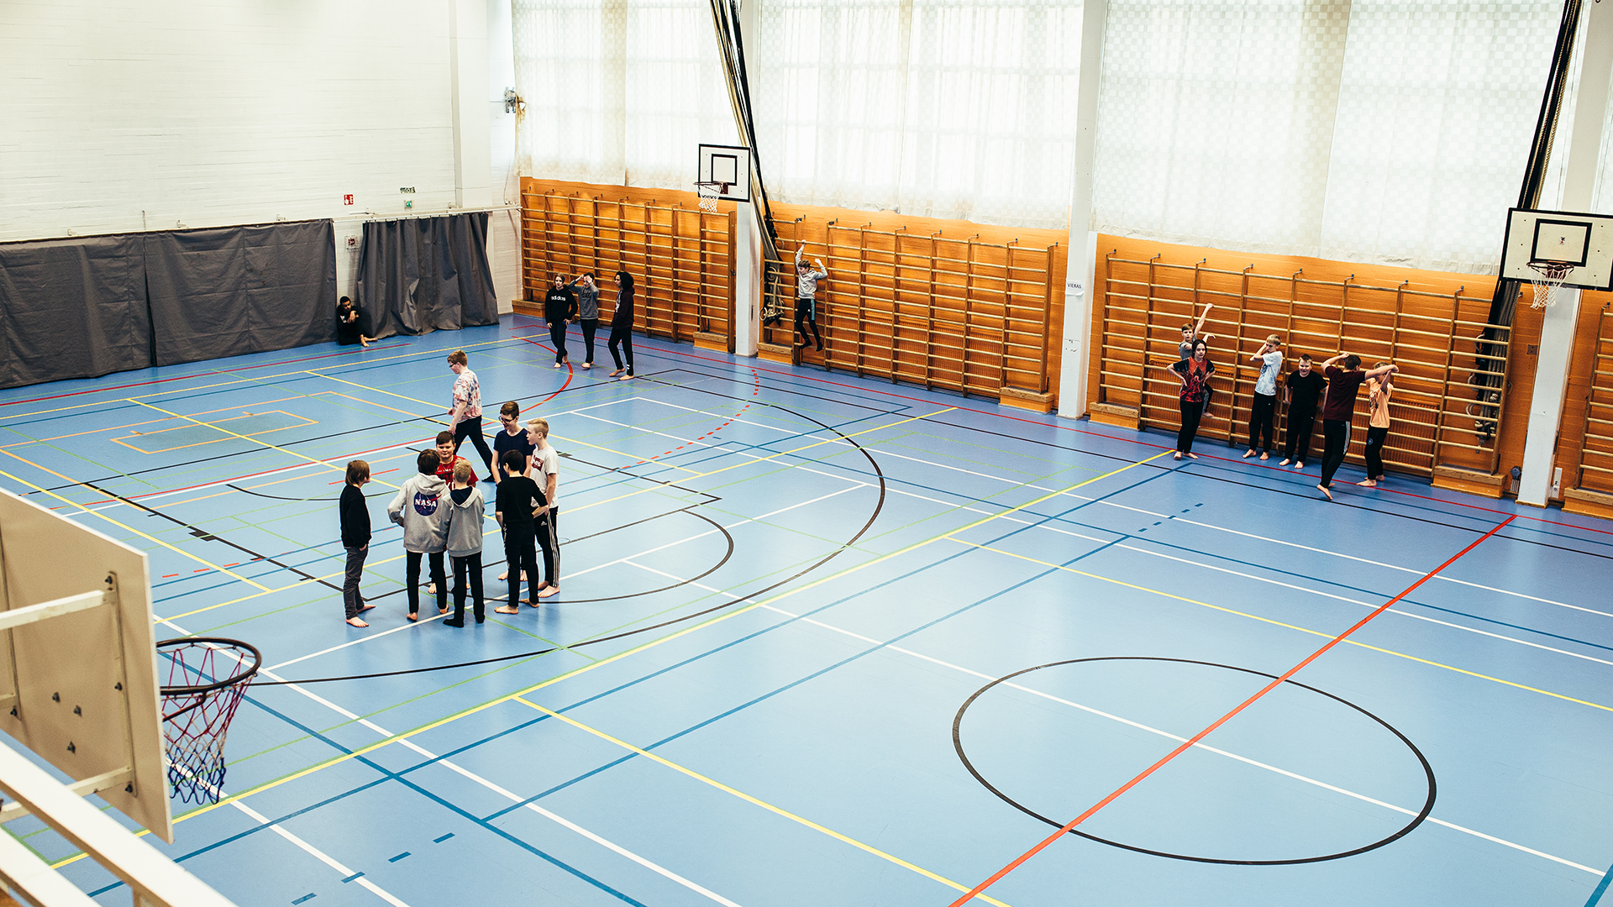
Yhdenvertaisuus ja tasa-arvo

Slide 43
Yhdenvertaisuus ja tasa-arvo
Perusopetuksen tehtävä on edistää tasa-arvoa, yhdenvertaisuutta ja oikeudenmukaisuutta.
Kasvatustyö ja hyvinvoinnin edistäminen kuuluu koulun kaikille aikuisille tehtävästä riippumatta.
Huoltajien ja muiden tahojen kanssa tehtävä yhteistyö tukee tässä onnistumista. (Perusopetuksen opetussuunnitelman perusteet, 2014.)
Yhdenvertaisuuteen ja tasa-arvoon liittyvät tavoitteet ovat yhdenvertaisuus- ja tasa-arvosuunnitelmasta tulevia tavoitteita. Lukuvuosisuunnitelmassa on lukuvuoden 2025 – 2026 toimenpiteet tavoitteiden saavuttamiseksi.

Slide 44

Yhdenvertaisuus ja tasa-arvo
Tavoite
Toimenpiteet
Miten arvioidaan lukuvuoden aikana?
Kaikkien tasapuolinen kohtelu ja yhteisöllisyyden kehittäminen
Rasismin vastainen viikko viikolla 12 (kevät 2026), yhteiset juhlat, H-hetket, Hyvinkään koulujen juhlavuosi, Unicef-kävely, mahdolliset ilmapiirikyselyt, yhteistyö eri toimijoiden kanssa ja oppilaskunnan järjestämät tapahtumat ja tietoiskut
Ilmapiirikyselyjen tulosten analysointi, oppilaskunnan palaute, jatkuva arviointi

Slide 45
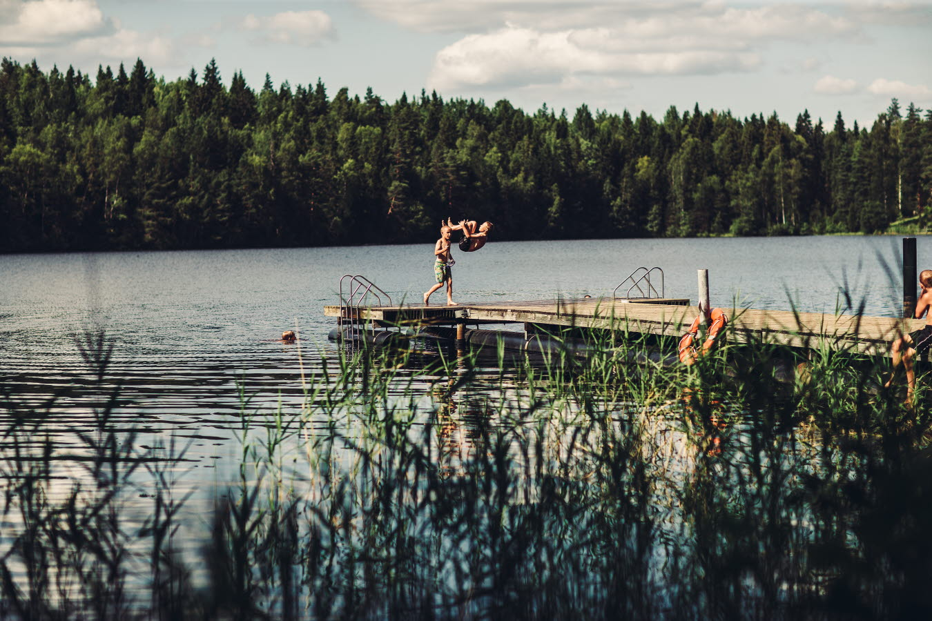
Kestävä tulevaisuus

Slide 46
Kestävä tulevaisuus
Kestävään tulevaisuuteen kasvattamisessa ohjataan koko kouluyhteisöä toimimaan vastuullisella tavalla, joka on ekologisesti, eettisesti, taloudellisesti ja kulttuurisesti kestävää ja sosiaalisesti oikeudenmukaista.
Kestävän elämäntavan edistäminen on lähtökohta kaikelle opetukselle. Edistäminen kuuluu koulun kaikille aikuisille tehtävästä riippumatta.
Kestävän tulevaisuuden tavoitteet nousevat opetussuunnitelman perusteiden laaja-alaisen osaamisen sekä oppiaineiden tavoitteista, Hyvinkään kaupungin pelikirjasta 2.0 sekä Hyvinkään ekologisen kestävyyden tiekartasta.
Kestävään tulevaisuuteen liittyvät tavoitteet määritellään kouluyhteisön tarpeiden mukaan huomioiden koulun aiempi ympäristö-, ilmasto-
ja tulevaisuuskasvatus mahdollistaen koulun kehittäminen entistä paremmin kestävää tulevaisuutta rakentavaksi.
Vähintään yhden tavoitteista on edistettävä erityisesti ekologista kestävyyttä (kestävän tulevaisuuden osa- alueet ovat ekologinen, kulttuurinen ja sosiaalinen sekä taloudellinen kestävyys).
Tavoitteiden ja toimenpiteiden määrittelyssä huomioidaan koulun toiminta kokonaisuutena ja pyritään edistämään kestävällä tavalla myös muita lukuvuoden tavoitteita. Kestävään tulevaisuuteen kasvattamisessa tulee erityisesti ohjata koko yhteisö ymmärtämään asioiden yhteys toisiinsa (systeemiseen ajatteluun kasvaminen) sekä toimimaan päivittäin kestävän kehityksen periaatteiden mukaisesti.

Slide 47
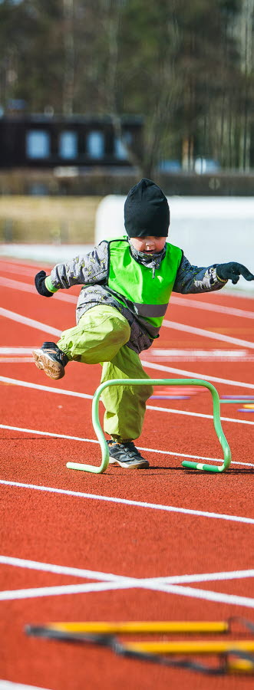
Kestävä tulevaisuus
Tavoite
Toimenpiteet
Miten arvioidaan lukuvuoden aikana?
Lähiympäristön siisteydestä huolehtiminen
kierrätys
siivoustalkoot/roskapäivä
biojätteen seuranta
kierrätysmateriaalin käyttö
Oppilaskunnan järjestämät tapahtumat ja tietoiskut
Ruokahävikin seuranta yhdessä keittiön kanssa, oppilaskunta arvioi järjestämänsä tapahtumat.

Slide 48
